Slide 1
به نام خدا
پروژه گرافيک کامپيوتري
تير ماه 1399

Slide 2
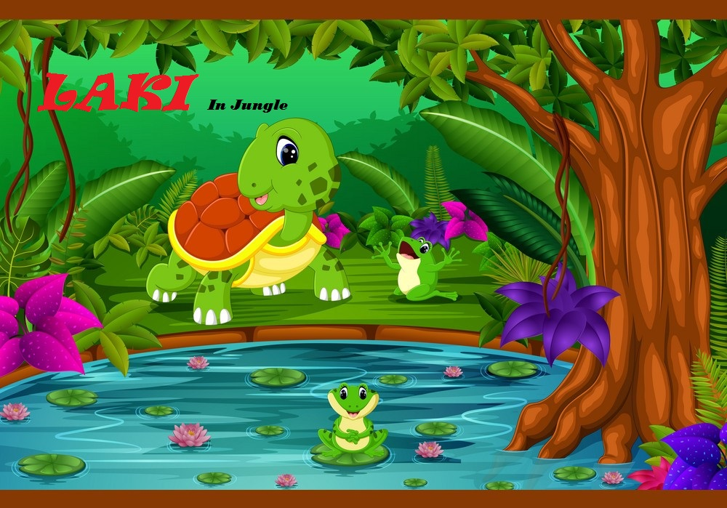
LAKI In Jungle
Mobina Rastinmanesh & Maryam Azizgol

Slide 3
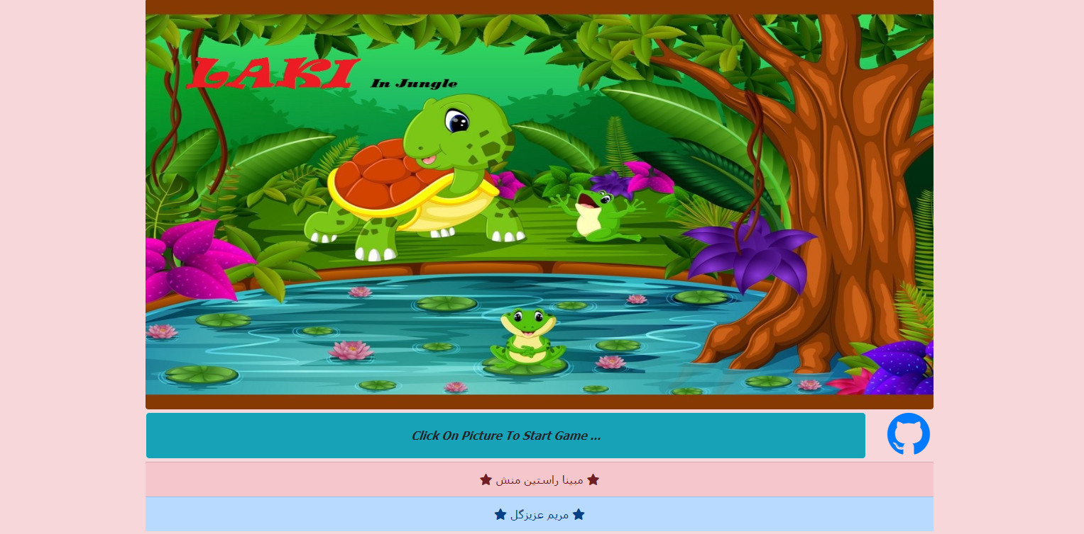
Start page
براي طراحي صفحه شروع از ,HTML CSS , BootStrap استفاده شده است.
شما با کليک روي آيکون گيت هاب به صفحه پروژه ما در گيت هاب هدايت ميشويد.
با کليک بر روي عکس به بازي وارد ميشويد...

Slide 4
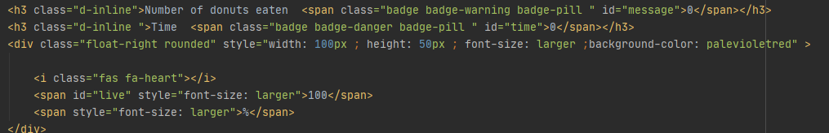
نحوه امتياز گيري و برد و باخت
مربوط به تنظيم نور صحنه
اين بخش براي مشخص کردن تعداد دونات خورده شده و زمان باقي مانده و مقدار جاني که لاک پشت دارد است .
زمان 60 ثانيه است و جان لاک پشت براي شروع 100% است در هنگام برخورد باهر درخت 25% از جان او کم شده و صدايي شنيده ميشود و درخت پاک ميشود ...
لاک پشت در واقع 4 جان دارد و وقتي جان آن تمام شود ميبازيد و به صفحه game over هدايت ميشويد.
و اگر 60 ثانيه زمان شما تمام شود modal ي به شما نمايش داده ميشود که تعداد دونات هاي خورده شده را ميبينين و ميتوانيد با again مجددا بازي کني.

Slide 5
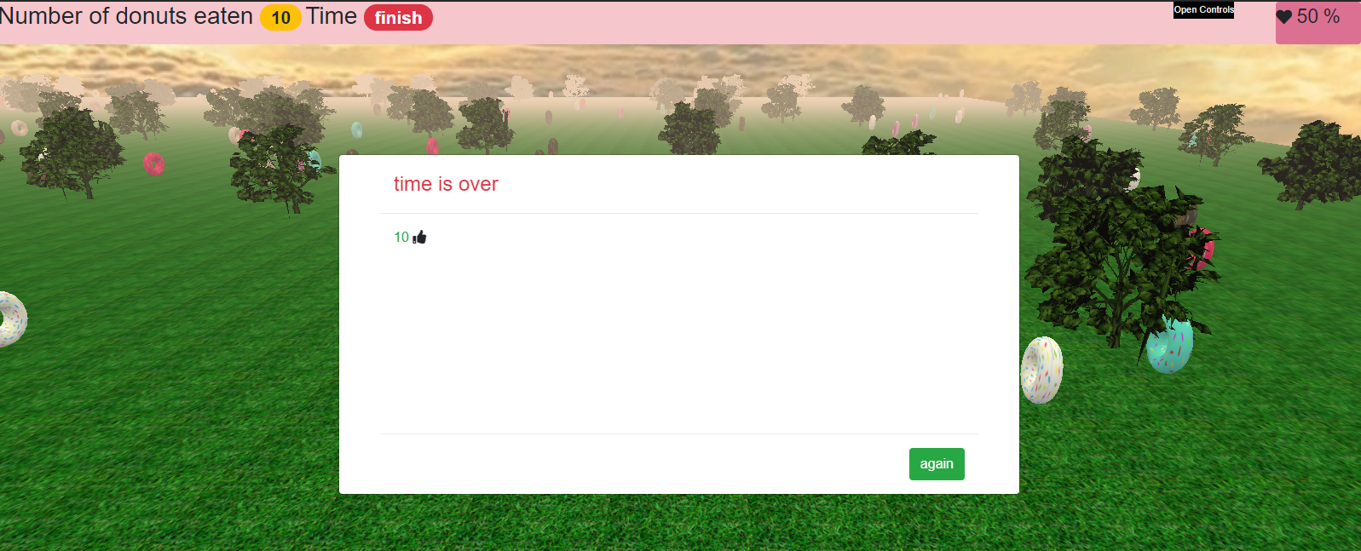

Slide 6
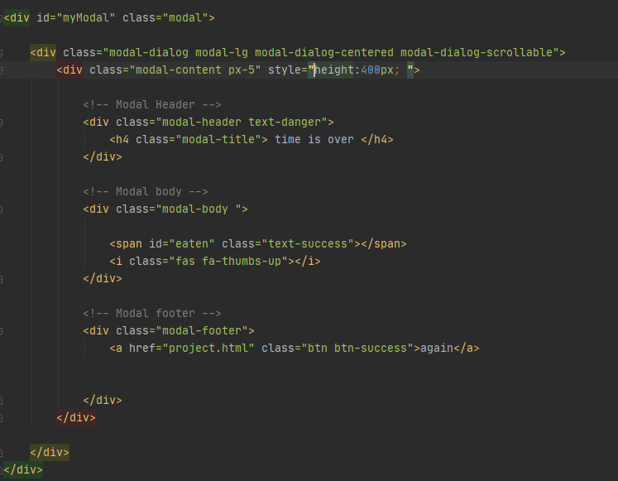
Modal

Slide 7
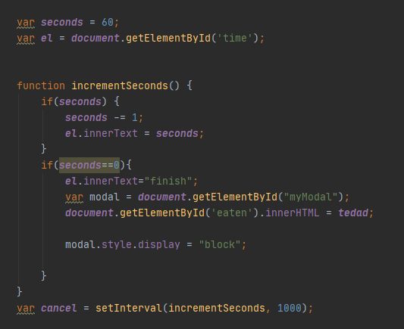
Timer
زمان کل
پس از اتمام زمان (0)
در کادر مربوطه finish نوشته ميشود و modal نمايش داده ميشود...
کاهش ثانيه اي Timer
اگر زمان 0 شد :
در کادر finish نوشته ميشود و modal نمايش داده ميشود و ميتوانيد تعداد دونات خورده شده (امتياز) را ببينيد.

Slide 8
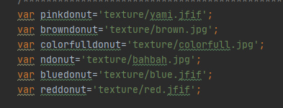
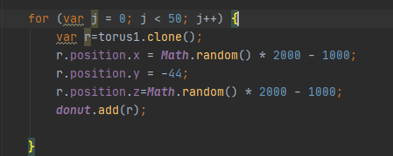
دونات هاي چرخنده ☺
ما در اينجا 6 نوع دونات با رنگ و طمع مختلف داريم ☺
که هر کدام texture مخصوص خود را دارند .
هر کدام به طور رندوم در يک قسمت از زمين قرار گرفته اند..
و همه انها به متغير donut اضافه شده اند...
به طور مثال اينجا کد موقعيت يابي يک مدل از دونات هارا ميبينيم.

Slide 9
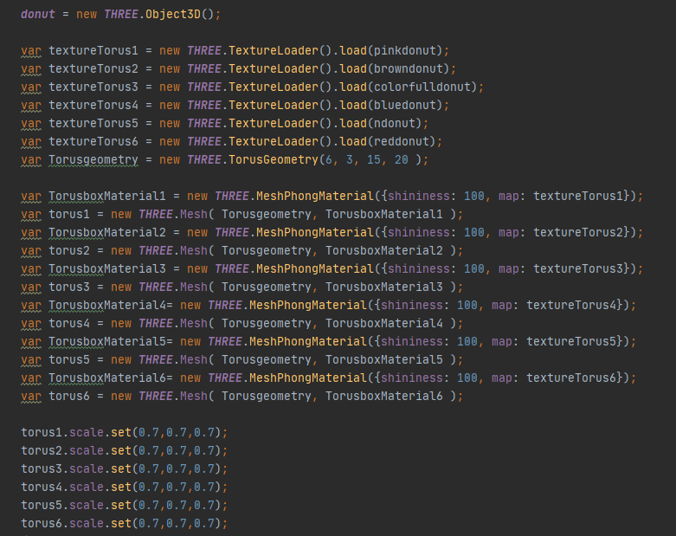
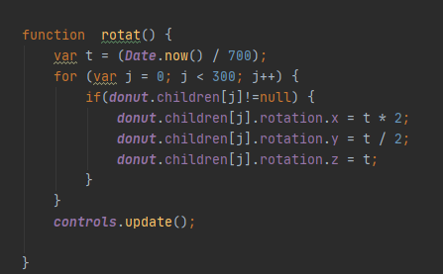
دونات هاي چرخنده ☺
کد ساخت دونات هايمان
چرخش تمام دونات ها

Slide 10
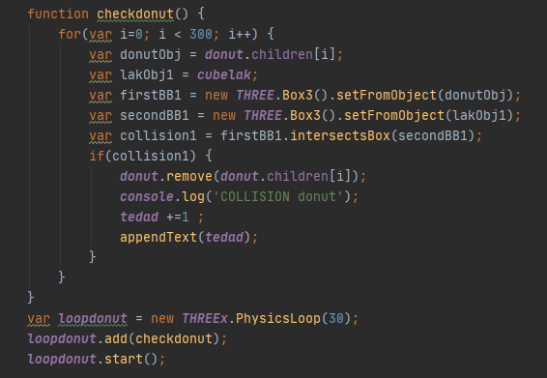
برخورد با دونات ها ( خوردن دونات ها )
در اينجا براي تشخيص برخورد تمام دونات ها چک ميشود...
اگر برخوردي صورت گرفته باشد :
دونات حذف ميشود (خورده ميشود)
در کنسول collision donut چاپ ميشود.
يکي به تعداد دونات ها خورده شده اضافه ميشود ....

Slide 11
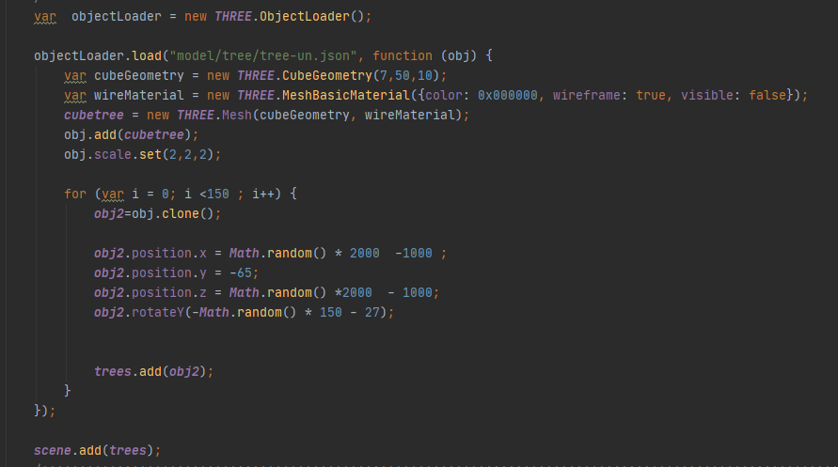
درخت ها
درخت ها json هستند که از سايت clara.io دانلود شده اند...
براي تشخيص برخورد دور درخت ها يک مکعبي در نظر گرفته شده است که ديده نميشود و در واقع برخورد با انها صورت ميگيرد..
150 تا درخت داريم که موقعيت انها در صحنه به صورت رندوم است.
و همين طور چرخش رندوم دارند که همه شان به يک جهت نباشند...
و همه شان به trees اضافه شدند و در نهايت به صحنهadd شدند...

Slide 12
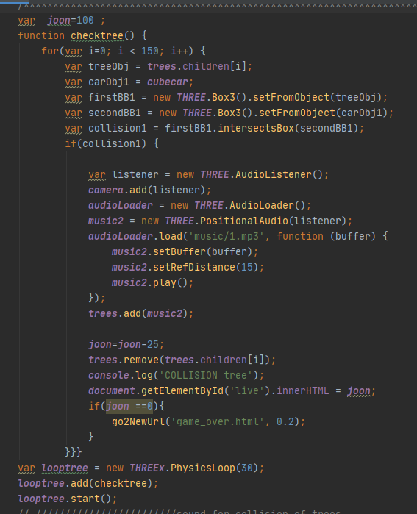
برخورد با درخت ها
در صورت برخورد با درخت :
صدايي پخش ميشود.
از جون لاک پشت 25% کم ميشود.
درخت پاک ميشود.
در کنسول collision tree چاپ ميشود.
مقدار جان در بالاي صفحه اپديت ميشود.
اگر مقدار جان او 0 شود به صفحه game over منتقل ميشود.

Slide 13
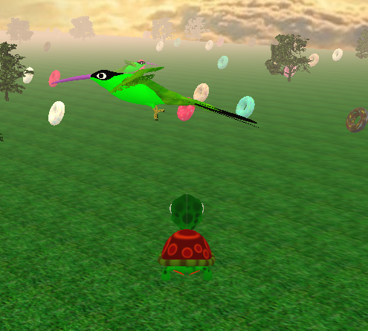
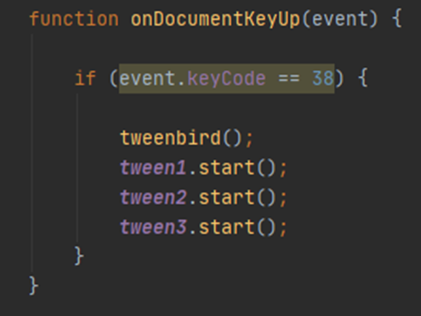
پرنده ها (Tween)
سه پرنده داريم که json هستند ...
و در صحنه حرکت ميکنند ...
با استفاده از Tween .
و مقصد و جهت انها رندوم است .
با کليد حرکت انها مجددا شروع ميشود .

Slide 14
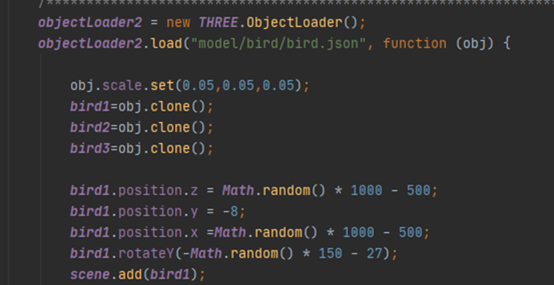
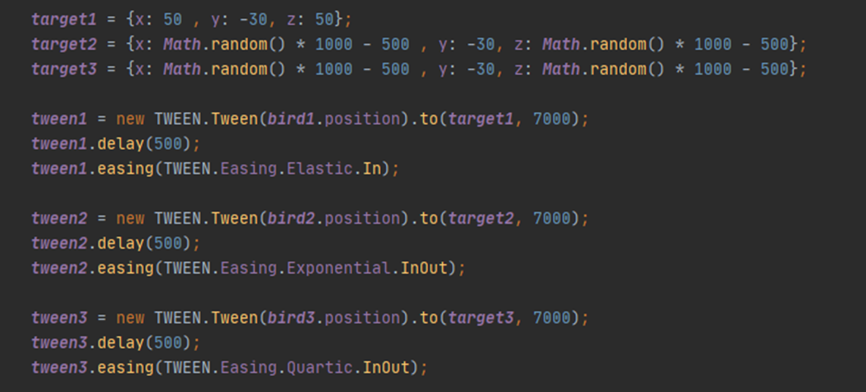
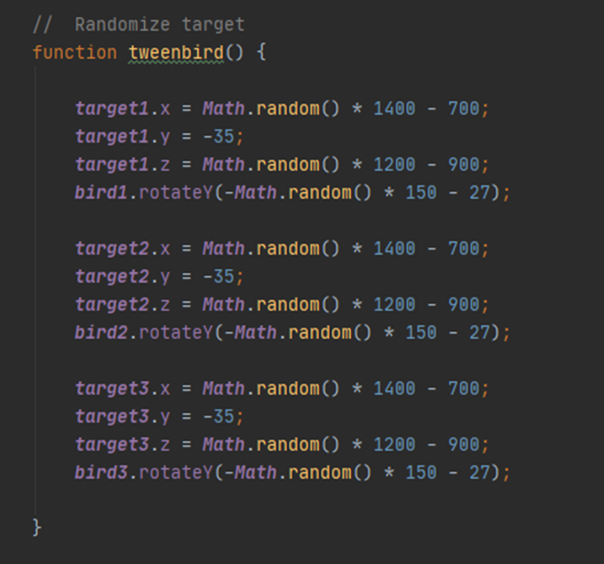
بخش اول کد براي مثال پرنده اول
که مکان اول او هم رندوم است.
و 3 مدل Tween براي 3 پرنده
مقصد و جهت رندوم

Slide 15
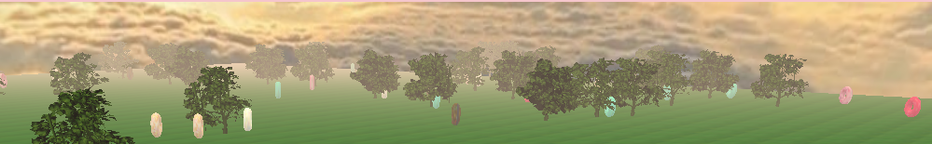
مه

Slide 16
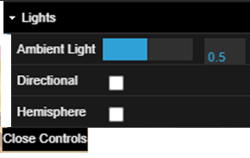
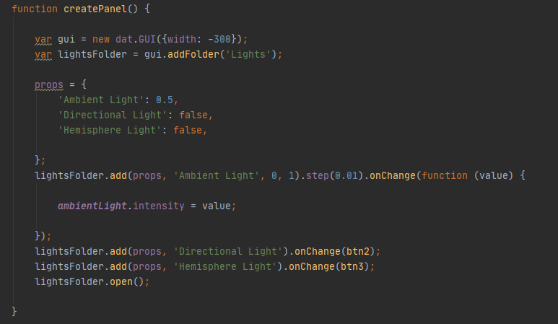
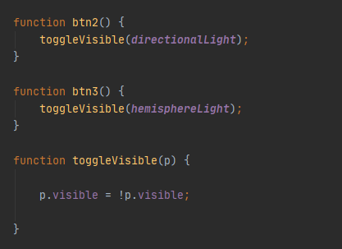
کنترل کردن نور صحنه

Slide 17
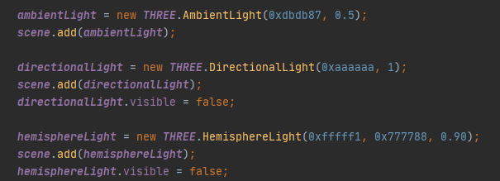
نور ها

Slide 18
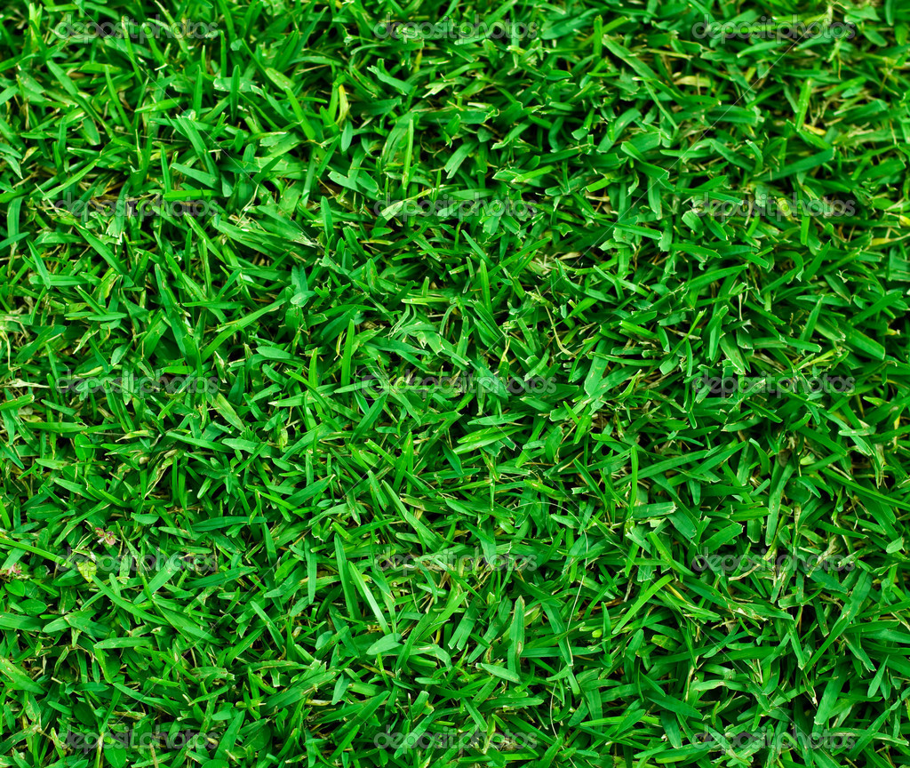
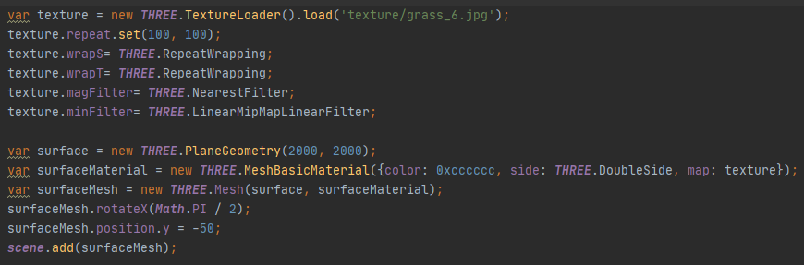
چمن و سطح زمين

Slide 19
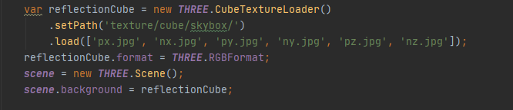
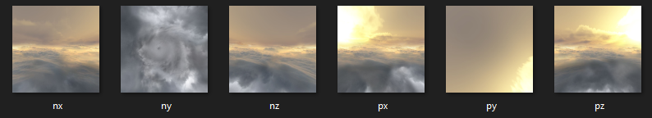
Sky box

Slide 20
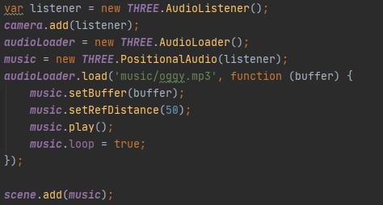
موزيک حين بازي

Slide 21
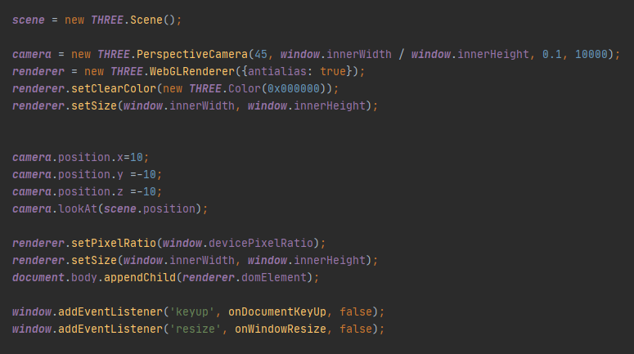
Camera & renderer & scene & control

Slide 22
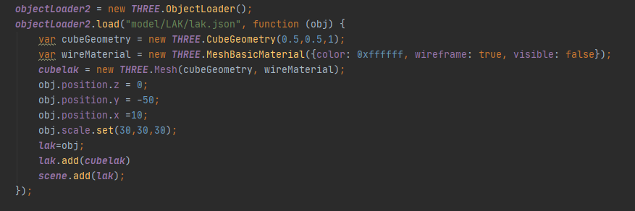
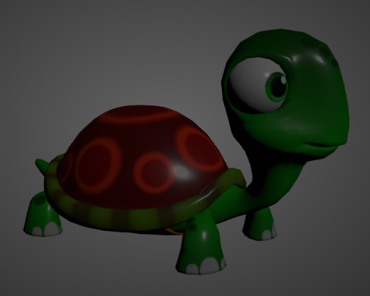
لاک پشت
json
ما دور لاک پشت هم يک مکعب فرضي در نظر گرفته ايم که برخورد با اين مکعب صورت ميگيرد...

Slide 23
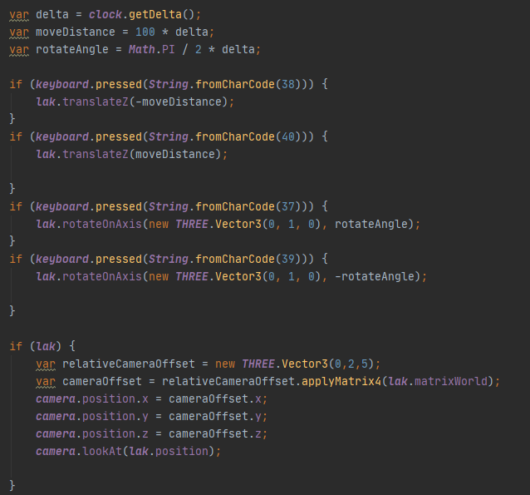
حرکت لاک پشت
دوربين ما روي لاک پشت ما تنظيم است و هرجا لاک پشت برود دوربين هم مکان لاک پشت را نشان ميدهد

Slide 24
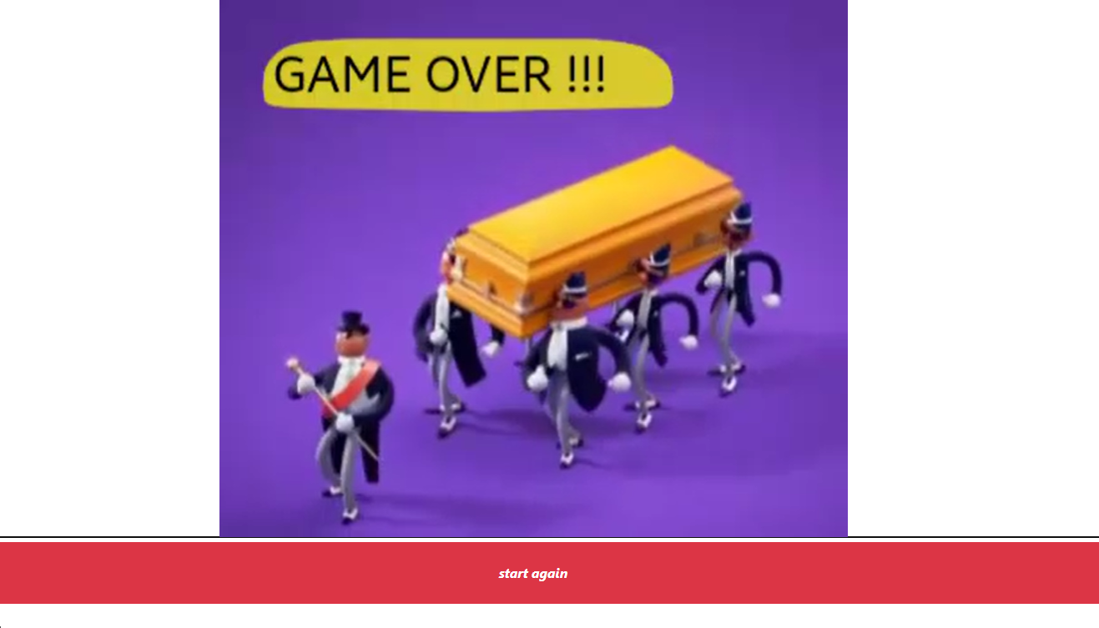
Game over page
صفحه Game Over شامل يک ويديو و اهنگ و دکمه اي براي هدايت شدن به صفحه نخست بازي است.
اين صفحه نيز با HTML , CSS ,Bootstrap طراحي شده است .

Slide 25

تمرين
با زدن دکمه تمرين ها در صفحه نخست به صفحه تمرينات ما که شامل مبحث SHADOW و CONTROLS و TRANSFORM & CHANGE SCALE است هدايت ميشويد...

Slide 26
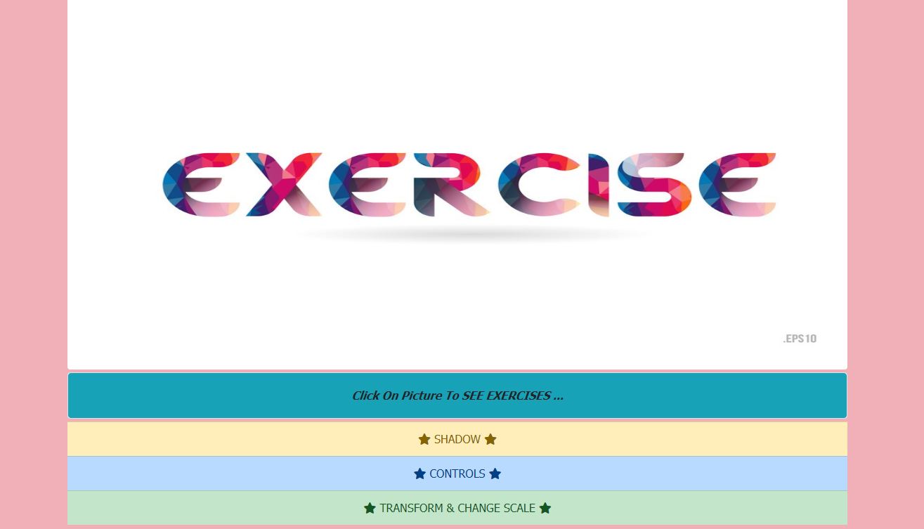
صفحه تمرين ها
اين صفحه نيز با
HTML , CSS ,Bootstrap
طراحي شده است .

Slide 27
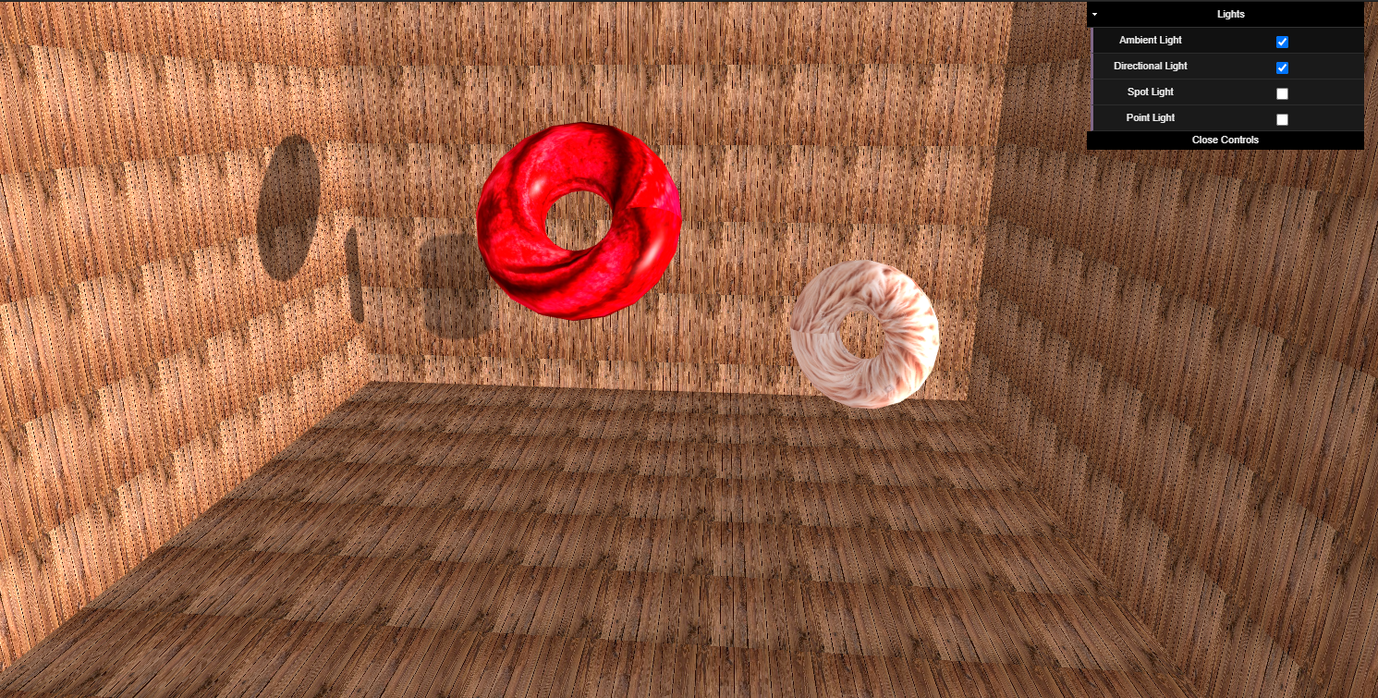
تمرين ها

Slide 28
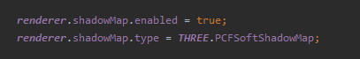
کد تمرين
از نورهای استفاده شده تنها spotLight,, dirLight, pointLight دارای سایه می باشند.
درین قسمت ما render.shadowmap را enable کردیم که map مختصاتی را که قرار است سایه باشد را اجرا کند.
و همچنین type را که دو نوع می باشد از نوع PCFsoftshadowmap ا انتخاب کردیم.

Slide 29
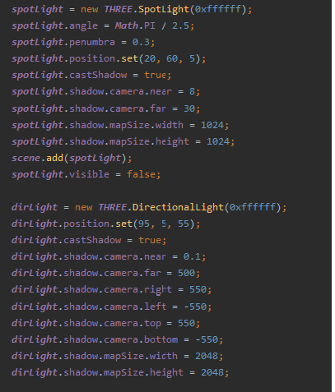
وقتی میخواهیم نور سایه داشته باشد باید به نور بگوییم که سایه دارد (Cast ) که مطابق کد مقابل به طور مثال برای دو نور spot و dir , castshadow را true کرده ایم .

Slide 30
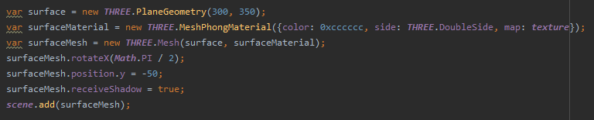
و هم چنین برای مشاهده سایه روی سطوح به سطح (درینجا دیوارها ) میگوییم سایه میپذیری (recieve)

Slide 31
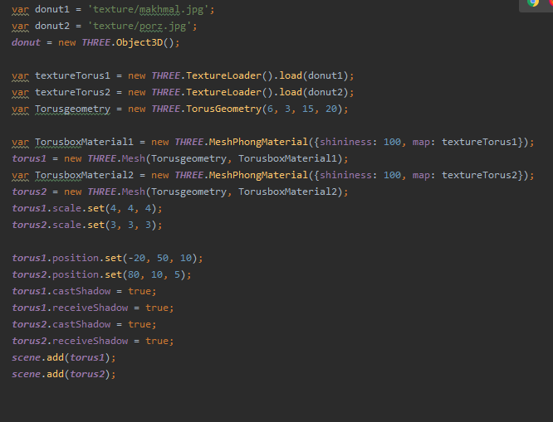
و اجسام هم سایه دارند و هم سایه می پذیرند.

Slide 32
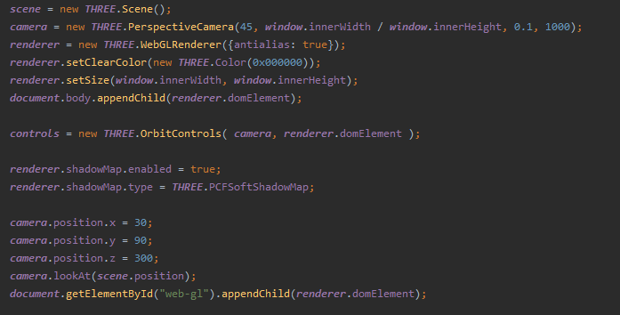
برای کنترل هم از orbit control استفاده کردیم که شامل (domElement ای که appendchild می کنیم یعنی محتوایی که قراره اجرا و کنترل بشه و دوربینی که قراره کنترل بشه)

Slide 33
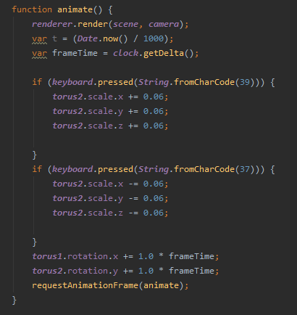
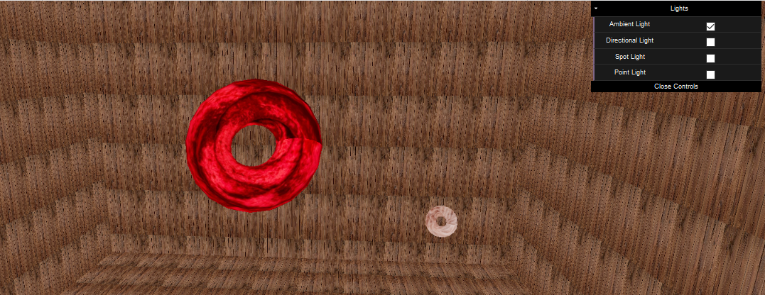
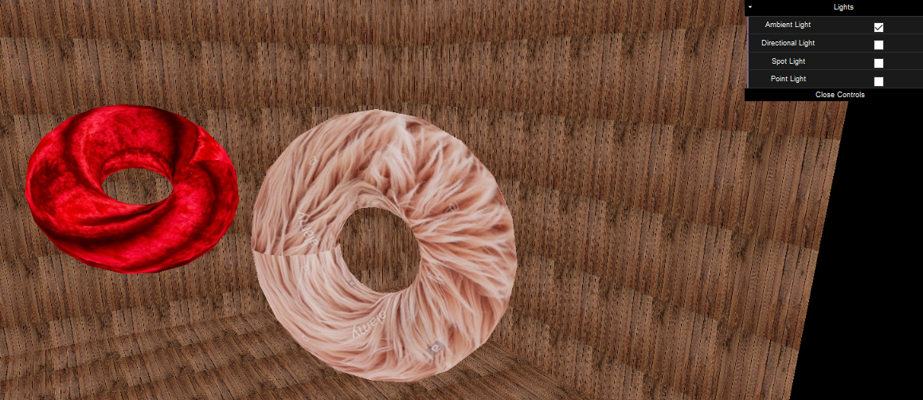
تغییر اندازه اجسام هم برای یکی از اجسام داخل صفحه مطابق با فشردن کلید left و right انجام میشود که با این کار دونات کوچک و بزرگ میشود که همچنین این اجسام سر جای خود rotate دارند . و تمرین حرکت اجسام در پروژه با tween پرندگان انجام که توضیحات آن در اسلاید های قبل قابل مشاهده است.

Slide 34
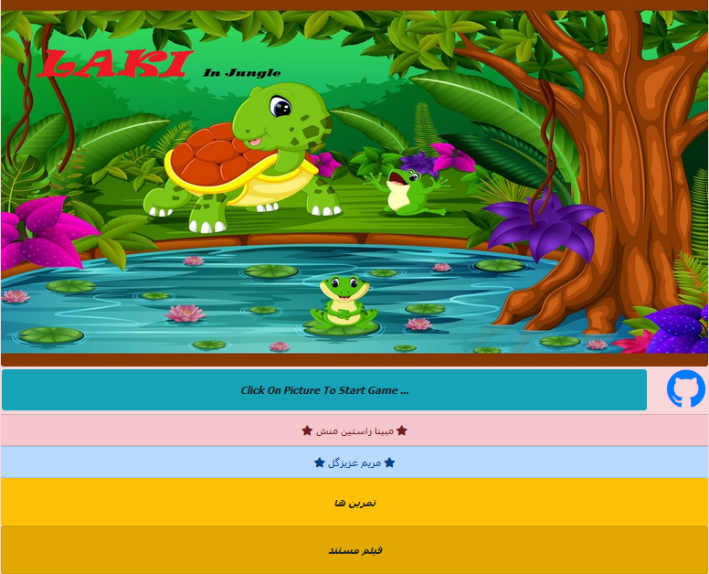
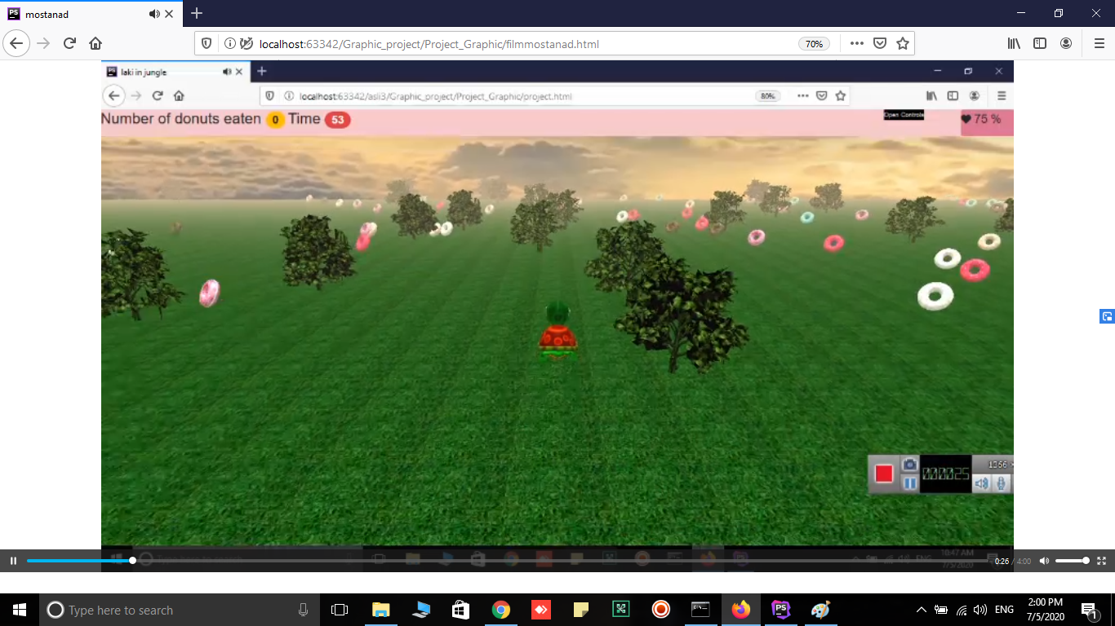
همچنین با کلیلک بر روی گزینه مستند فیلم مستند برای شما اجرا می شود.

Slide 35
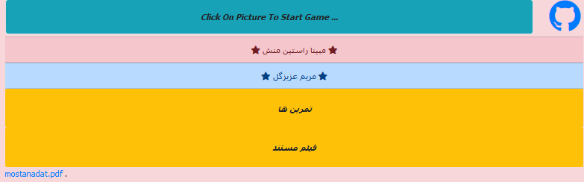
با کلیک برروی مستندات فایل pdf آن برای شما دانلود می شود.

Slide 36
اساتيد :
برنامه نويسان :
مبينا راستين منش 971113017
مريم عزيزگل 971113069
استاد سيد امير هادي مينوفام
استاد فراز سامعي
درصد مشارکت :
مريم عزيز گل | مبينا راستين منش
%50 | 50%
https://github.com/mobinarastinmanesh/Graphic_project

